Slide 1
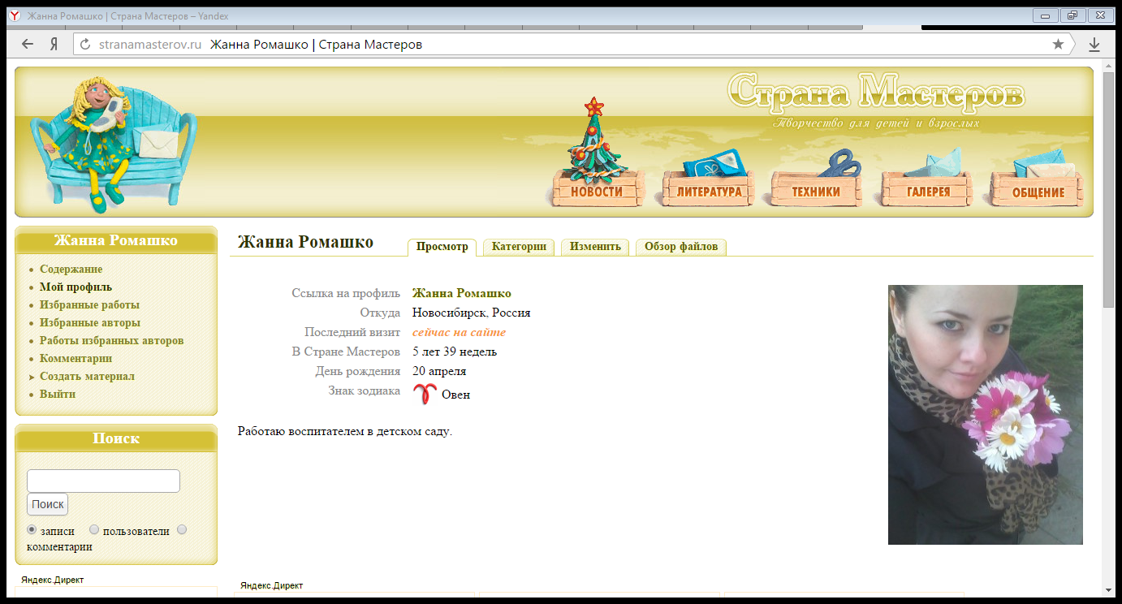
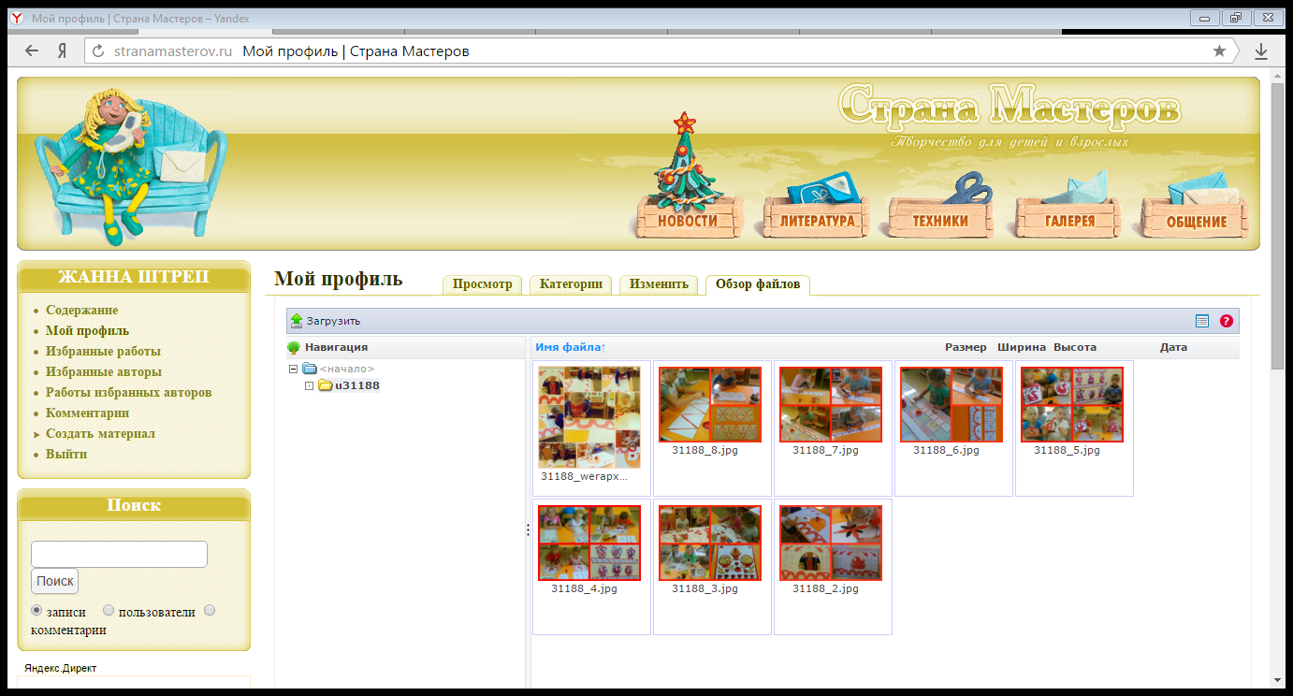
ССЫЛКА: http://stranamasterov.ru/user/31188/imce

